Slide 1



Міністерство освіти і науки України Харківський національний університет радіоелектроніки
Кваліфікаційна робота бакалавра
Програмна система моніторингу технічного стану автомобіля з використанням IoT
Виконав:
Науковий керівник:
ст. гр. ПЗПІ-22-9 Новомлинський В. І.
к.т.н., доц. каф. ПІ Вечур О. В.
1

Slide 2

Проблема та актуальність
Ключові проблеми предметної області та підхід Autonexis до їх вирішення
!
Проблеми предметної області
✓
Підхід Autonexis
01
Пізнє виявлення несправностей
01
IoT-моніторинг автомобіля
Власник часто бачить проблему лише після появи симптомів
ESP32/Wokwi формує телеметрію та передає її через MQTT
02
Розрізненість даних
02
Централізована обробка
Телеметрія, попередження й сервісна інформація не пов’язані в один процес
Go backend перевіряє дані, зберігає їх у PostgreSQL та надає REST API
03
Закритість готових рішень
03
Реакція на відхилення
Складно змінювати правила обробки, структуру даних та інтеграції
Порогова логіка формує warning/critical-попередження і внутрішні сповіщення
04
Недостатній поділ ролей
04
Рольові інтерфейси
Власнику, спеціалісту й адміністратору потрібні різні сценарії роботи
Web — для адміністратора й спеціаліста, Android — для власника автомобіля
Готові рішення
FIXD
Torque Pro
OBD-діагностика
OBD-телеметрія
цілісна система
Autonexis
Carly
IoT → telemetry → alerts →
2
діагностика
Bouncie
service → web/mobile
GPS / tracking

Slide 3
Мета, об’єкт, предмет і завдання
Що саме визначено та реалізовано в межах кваліфікаційної роботи
Мета
Розробити програмну систему Autonexis для моніторингу технічного стану автомобіля з використанням IoT, що забезпечує збір телеметрії, оцінювання стану та підтримку сервісної взаємодії.
Об’єкт
Процес моніторингу технічного стану автомобіля на основі телеметричних даних.
Предмет
Програмна система Autonexis, її архітектура, структура даних і алгоритми обробки телеметрії.
Ключові завдання
мапа реалізації
Основні етапи виконання кваліфікаційної роботи
2
3
4
5
1
Формування
вимог
Проєктування
архітектури і БД
Реалізація
backend, web,
Android та IoT
Тестування й
експериментальна
перевірка
Аналіз
предметної області
готова система
Autonexis
3

Slide 4

Ідея системи Autonexis
Повний шлях від IoT-даних до дії користувача
Autonexis перетворює телеметрію автомобіля на зрозумілий стан, попередження та сервісну дію.
MQTT
Дані стану
ESP32 /
Wokwi
MQTT
Broker
Go
Backend
PostgreSQL
Web /
Android
формування
телеметрії
передавання
повідомлень
перевірка та
оцінювання
збереження
історії
стан і дії
користувача
Результат для користувача
стан автомобіля
!
попередження та сповіщення
сервісна заявка
4

Slide 5
Ролі та функціональні можливості
Функціональність поділено відповідно до сценаріїв користувачів
Власник автомобіля
Технічний спеціаліст
Адміністратор
Android-застосунок
Вебзастосунок
Вебзастосунок
1
Активація автомобіля
код або QR-код
1
Призначені автомобілі
доступ до своїх об’єктів
1
Користувачі та ролі
облікові записи й доступ
2
Перегляд стану
авто, телеметрія, показники
2
Аналіз телеметрії
історія, графіки, попередження
2
Автомобілі та пристрої
vehicles, devices, activation codes
3
Реакція на події
попередження та сповіщення
3
Опрацювання заявок
статуси, коментарі, результат
3
Призначення спеціалістів
компетенції, заявки, авто
4
Сервісна взаємодія
заявки та історія обслуговування
4
Облік обслуговування
записи технічних робіт
4
Контроль системи
пороги, журнал аудиту
СПІЛЬНІ МОДУЛІ СИСТЕМИ
Доступ:
Авто та IoT:
Моніторинг:
Сервіс і контроль:
auth / users / roles
vehicles/ devices / activation codes
telemetry / thresholds /alerts / notifications
service / maintenance / audit
5

Slide 6
Архітектура системи Autonexis
Модульний моноліт із двома каналами взаємодії: MQTT для телеметрії та REST API для клієнтів
OAuth 2.0 OIDC
Google OAuth
Go backend
зовнішній провайдер ідентифікації
ESP32 / Wokwi
MQTT
MQTT broker
MQTT
модульний моноліт
IoT-рівень публікує телеметрію
обмін повідомленнями
MQTT consumer
REST API
приймання телеметрії
клієнтські запити
auth / users
vehicles / devices
SQL
PostgreSQL
користувачі, авто, телеметрія, події, заявки
telemetry / thresholds
alerts / notifications
Web / Android
REST API
клієнтські застосунки через REST API
service / audit
handlers + services + repositories
Архітектура розділяє канали взаємодії: MQTT приймає телеметрію, REST API обслуговує клієнтів, PostgreSQL зберігає дані системи.
6

Slide 7
Модель даних / ключові сутності
Головні сутності системи та ключові зв’язки між користувачами, авто, телеметрією і сервісними діями
Доступ і користувачі
Автомобілі та IoT
облікові записи, ролі та журнал дій
авто, пристрої, коди активації та призначення
users
oauth_accounts
owner_id
vehicles
devices
roles
audit_logs
activation_codes
assignments
competencies
vehicle_id
device_id
Сервісні дії
Моніторинг технічного стану
заявки та результати технічного обслуговування
телеметрія, пороги, попередження і сповіщення
сервісна дія
service_requests
telemetry_records
threshold_settings
maintenance_records
перевірка порогів
результат обслуговування
alerts
notifications
сповіщення
Ключова ідея: telemetry_records пов’язує IoT-рівень із автомобілем, а alerts і service_requests показують перехід від діагностики до сервісної дії.
7

Slide 8
Обробка телеметрії та життєвий цикл alert
Приклад реалізації: система не дублює active alert і використовує механізм гістерезису стану
device_uid з MQTT-теми
Логіка створення / оновлення попередження
1
autonexis/devices/{device_uid}/telemetry
normal
warning
critical
валідація payload
немає відхилень
потребує уваги
критичний стан
2
JSON, типи даних, обов’язкові поля
3
збереження telemetry_records
Немає active alert?
Active alert вже існує?
кожне вимірювання фіксується в історії
створити alert і notification
оновити / підтвердити без дублювання
4
порогова перевірка
визначення рівня: normal / warning / critical
Механізм гістерезису стану
1 normal-запис не закриває alert; потрібні кілька послідовних нормальних вимірювань
5
механізм гістерезису стану
перехід у normal лише після кількох підтверджувальних вимірювань
Результат: кожне вимірювання зберігається, дублікати active alert не створюються, а повернення до normal відбувається лише після підтвердження стабільного стану.
8

Slide 9
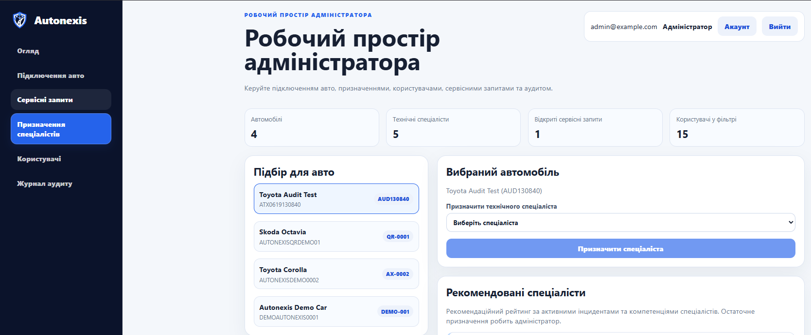
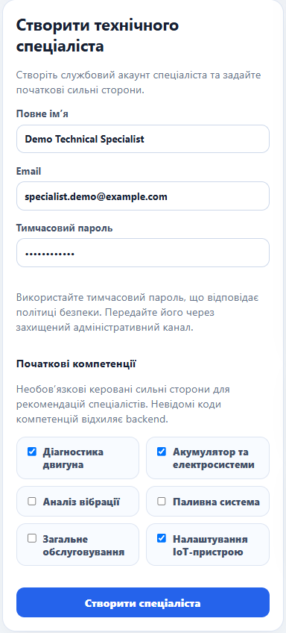
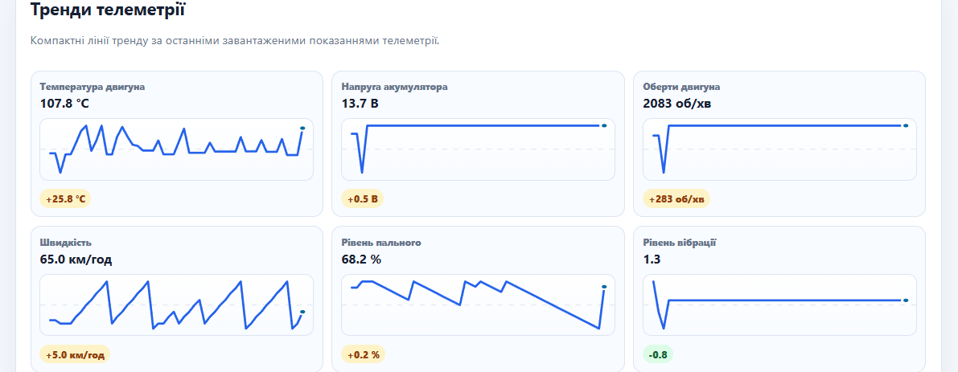
Реалізація вебзастосунку
Вебінтерфейс для адміністратора та технічного спеціаліста
Робочий простір адміністратора: призначення спеціаліста до автомобіля
Основні сценарії
Адміністратор
- користувачі, авто та IoT-пристрої - спеціалісти, компетенції й призначення
Технічний спеціаліст
- призначені автомобілі - графіки телеметрії та alerts - сервісні заявки та обслуговування
Надійність дій
Графіки телеметрії технічного спеціаліста: динаміка показників у часі
Усі адміністративні дії перевіряються серверною частиною.
React + TypeScript + REST API
Форма створення спеціаліста
9
Вебзастосунок поєднує адміністративне керування та технічний аналіз через REST API серверної частини.

Slide 10
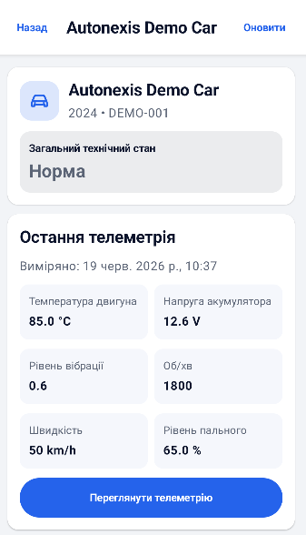
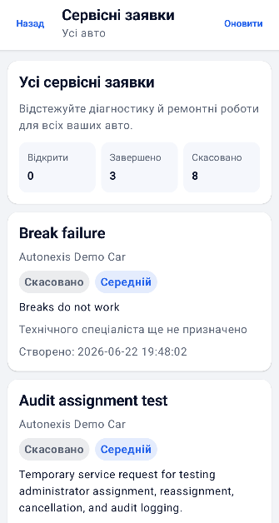
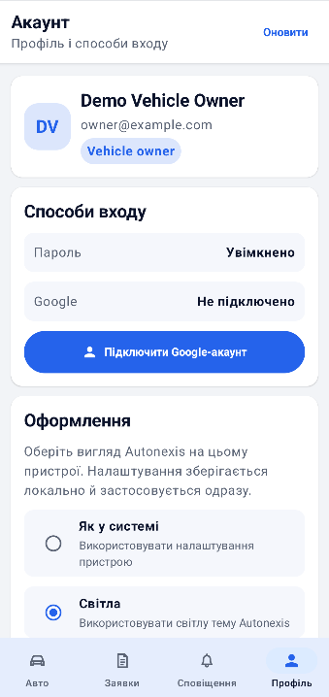
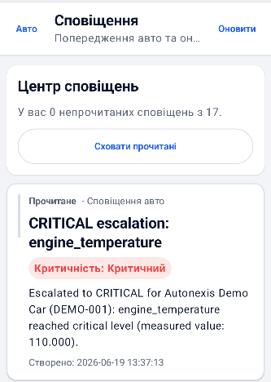
Реалізація мобільного застосунку
Інтерфейс власника автомобіля для щоденного використання
Ключові можливості мобільного застосунку
Власник автомобіля отримує основні сценарії без переходу до вебінтерфейсу.
1
автомобілі та стан
перегляд власних авто, загального стану і останньої телеметрії
Автомобілі та стан
Сервісні заявки
2
сервісні заявки
створення та контроль заявок на технічне обслуговування
3
сповіщення
перегляд подій, warning/critical-попереджень і системних повідомлень
4
профіль
керування акаунтом власника та базовими налаштуваннями
10
Сповіщення
Профіль користувача

Slide 11
Фрагмент реалізації: життєвий цикл alert + гістерезис
Логіка, яка не дублює active alert і не закриває його після одного normal-запису
ApplyEvaluation(): lifecycle без дублювання
Деталі алгоритму
existing, err := nonResolvedByVehicleAndType(ctx, tx, input.VehicleID, input.Type) if existing.Status == StatusCleared { item, err = reopenAlert(ctx, tx, existing.ID, input) action = LifecycleReopened } else if shouldEscalate(existing.Severity, input.Severity) { item, err = updateActiveAlert(ctx, tx, existing.ID, input, true) action = LifecycleEscalated } else { item, err = updateActiveAlert(ctx, tx, existing.ID, input, false) action = LifecycleExisting }
1
Один active alert для авто й параметра
для vehicle_id + type не створюється набір дубльованих проблем
2
Lifecycle замість простого insert
created / escalated / reopened / existing / cleared
3
Гістерезис стану
normal має підтвердитися кількома послідовними вимірюваннями
ApplyRecovery(): гістерезис відновлення
if input.Recovered { nextStreak := existing.RecoveryStreak + 1 if nextStreak >= requiredSamples { item, err = clearAlert(ctx, tx, existing.ID, input.TelemetryRecordID) return item, LifecycleCleared, nil } item, err = updateRecoveryStreak(ctx, tx, existing.ID, input.TelemetryRecordID, nextStreak) } else { item, err = updateRecoveryStreak(ctx, tx, existing.ID, input.TelemetryRecordID, 0) }
4
Транзакційність
оновлення alert виконується узгоджено з блокуванням lifecycle
active
cleared
resolved
Стан:
Результат: система зберігає кожне вимірювання, але керує проблемою як одним життєвим циклом, а не набором дубльованих active alert.
11

Slide 12
Експериментальна перевірка та результати
Перевірено MQTT-обробку та REST API під навантаженням
10 000
MQTT-повідомлень
без помилок
50
IoT-пристроїв
із різними device_uid
0
помилок під час
основних сценаріїв
4 818
HTTP-запитів
за 59 секунд
5,19 мс
середній час
відповіді API
80,97 RPS
середня
інтенсивність
Фрагмент результатів Locust
Підсумок перевірки
MQTT-рівень обробив 10 000 повідомлень без втрат.
Name
Requests
Fails
Avg (ms)
RPS
REST API виконав 4 818 запитів без помилок.
Aggregated
4818
0
5,19 ms
80,97 RPS
Система зберігала телеметрію, формувала alerts / notifications і залишалась стабільною.
Локальна перевірка підтвердила стабільність основних сценаріїв системи.
12

Slide 13

Апробація та публікація результатів
Публікація тез і участь у міжнародній конференції
Сертифікат учасника конференції
The Future of Science, Technology and Economy
5-та Міжнародна науково-практична конференція 8–10 липня 2026 року, Софія, Болгарія
Опубліковано тези:
«Програмна система моніторингу технічного стану автомобіля з використанням IoT»
Автори: Новомлинський В. І., Вечур О. В. Proceedings, pp. 112–116
13

Slide 14
Висновки та подальший розвиток
Що реалізовано та як можна розвивати систему
•
Розроблена програмна система Autonexis підтверджує практичну доцільність моніторингу технічного стану автомобіля з використанням IoT та забезпечує повний шлях від телеметрії до сервісної дії.
•
Реалізовано backend, вебзастосунок і мобільний застосунок; експериментальна перевірка підтвердила стабільну обробку MQTT-телеметрії, REST API та основних користувацьких сценаріїв.
•
Подальший розвиток передбачає інтеграцію з OBD-II / CAN, production-розгортання, зовнішні push-сповіщення та розширену аналітику телеметрії.
Autonexis демонструє цілісний підхід до моніторингу технічного стану автомобіля.
14

